Slide 1
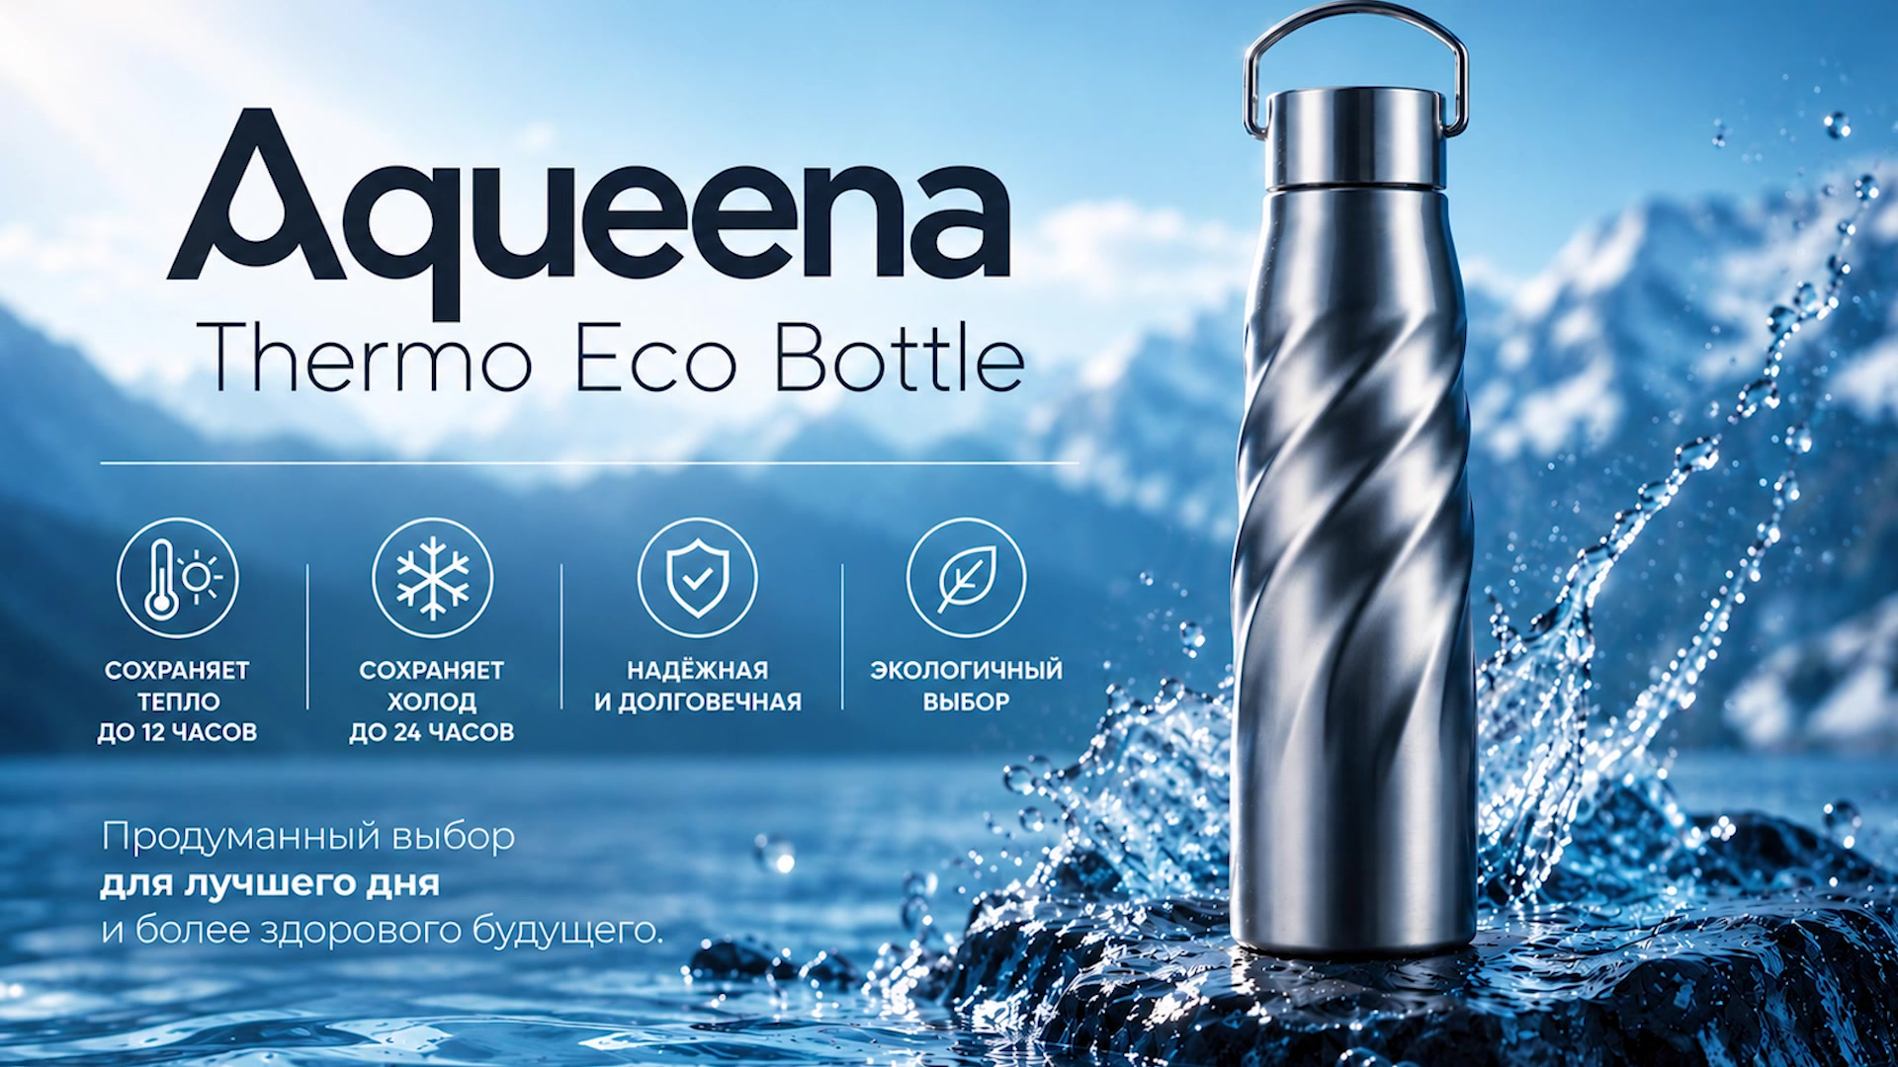

Slide 2
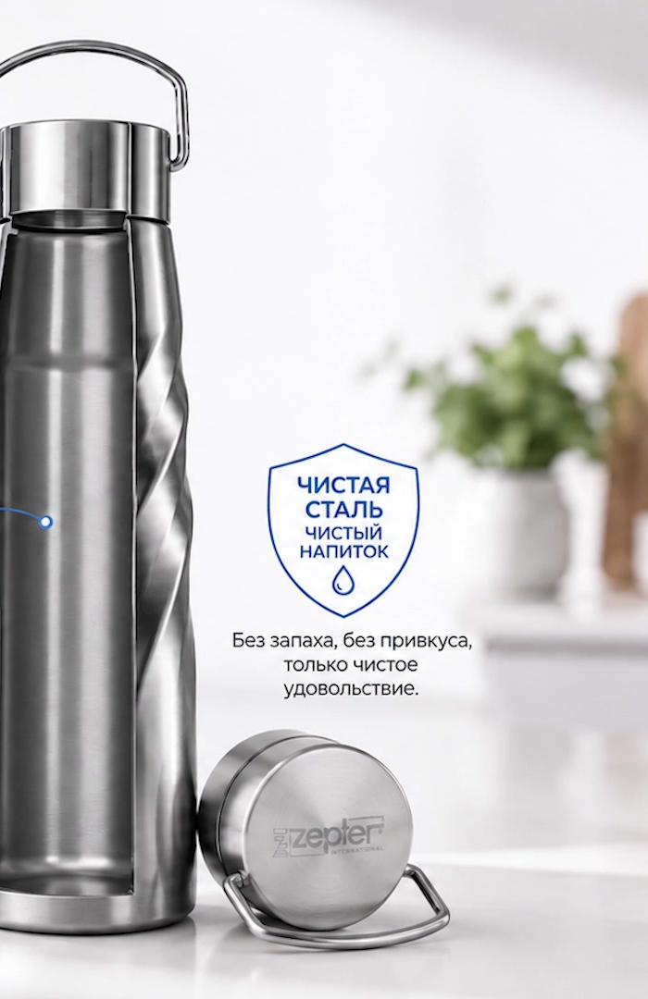





Температура и чистый вкус
до 24 ч
для холодных напитков
до 12 ч
для горячих напитков
Без BPA и
токсичных веществ
Устойчивость к
коррозии и ржавчине
Долговечность и
премиальное качество
Премиальная нержавеющая сталь без нежелательных примесей

Slide 3
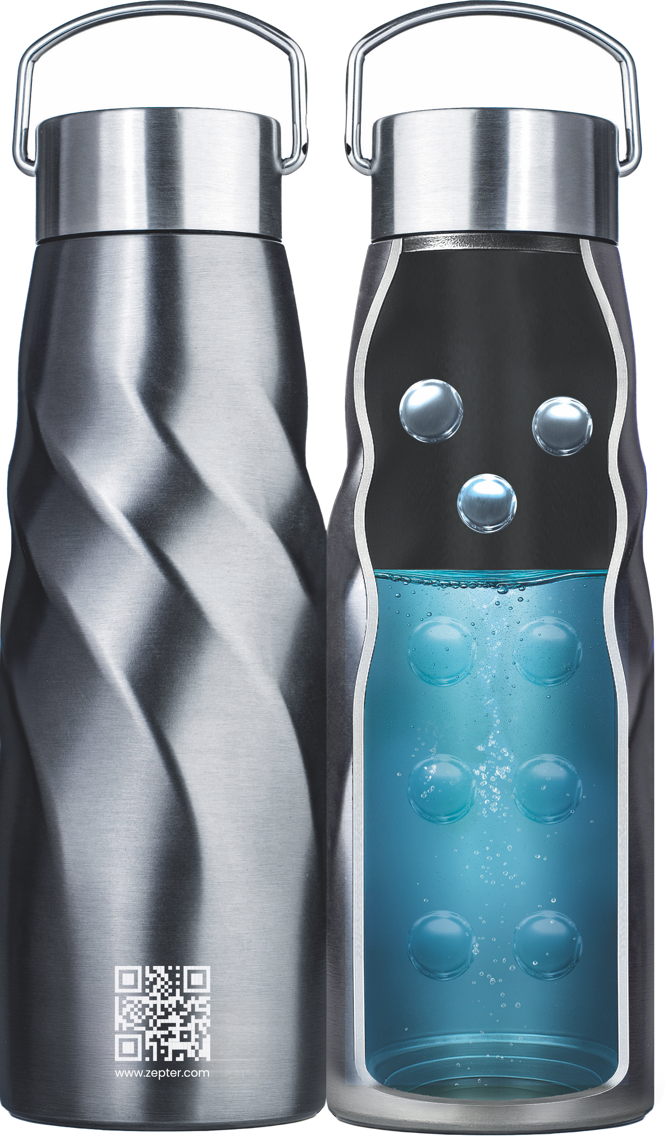



CopperTech™ и вакуумная изоляция
Двойные стенки и медный внутренний слой помогают сохранять температуру напитка
100% герметичность
Надёжная крышка
Без протекания в сумке
СУХАЯ ВНЕШНЯЯ ПОВЕРХНОСТЬ
Без конденсата. Корпус остаётся прохладным на ощупь

Slide 4
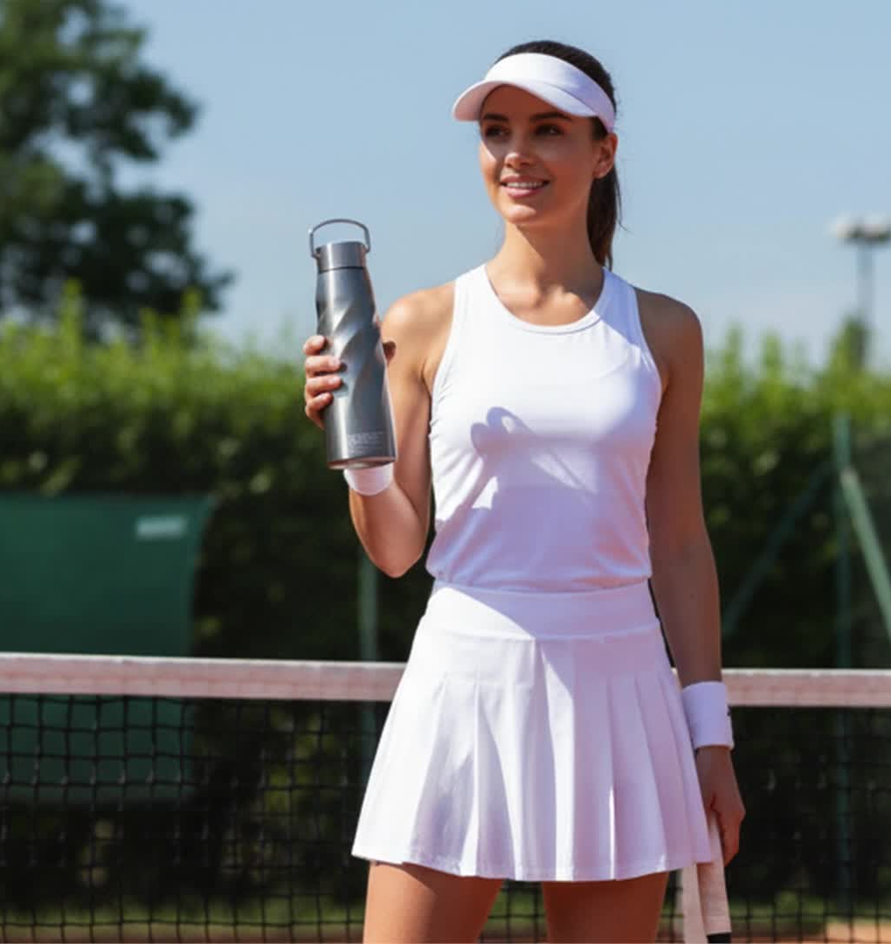
Надёжность в движении
Для работы, тренировок и путешествий
500 мл
Широкое горлышко облегчает наполнение и чистку
Бутылка помещается в стандартный автомобильный подстаканник
Можно мыть в посудомоечной машине
Максимальная безопасность в течение активного дня

